Slide 1
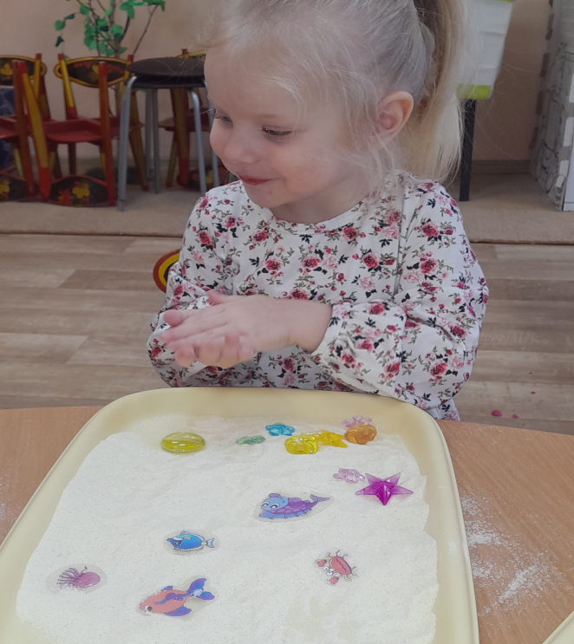
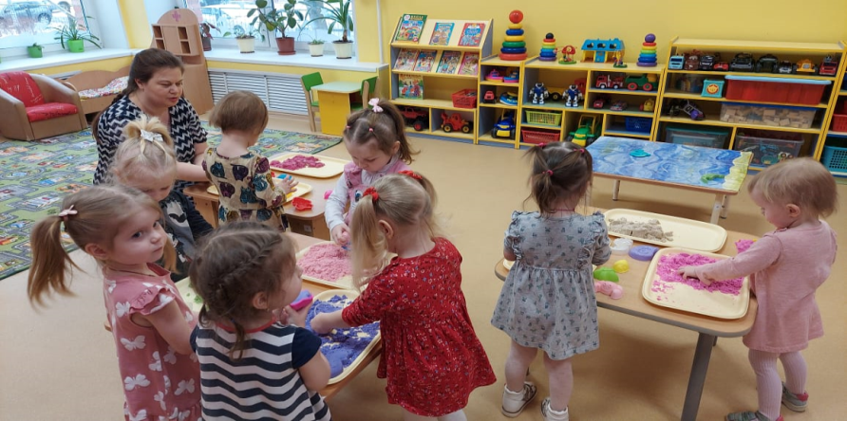
Кружок «Песочная страна» Преподаватель Меркурьева Елена Владимировна (Высшая квалификационная категория ) Во время занятий педагог использует современные технологии: - игры с кинетическим и кварцевым песком; -пальчиковое рисование; мнемотехнику (развитие памяти); - технологию исследовательской деятельности (опыты и эксперименты) стоимость одного занятия в неделю – 400 рублей; четыре занятия в месяц – 1600 рублей В случае пропуска занятия перерасчет производится на основании предоставленной справки

Slide 2
* в случае пропуска занятия перерасчет производится на основании предоставленной справки

